Slide 1

Я иду в кино
Социальная история от фонда «Антон тут рядом»

Slide 2
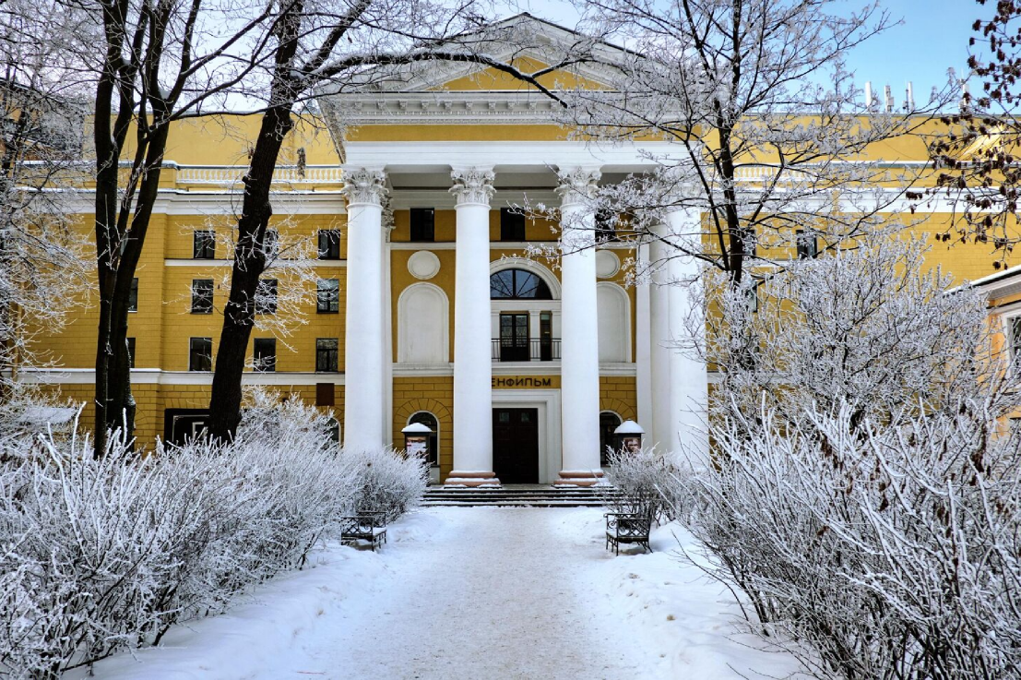
Это кинотеатр.
Я и _____ идем в кинотеатр, чтобы посмотреть фильм «Антон тут рядом».

Slide 3
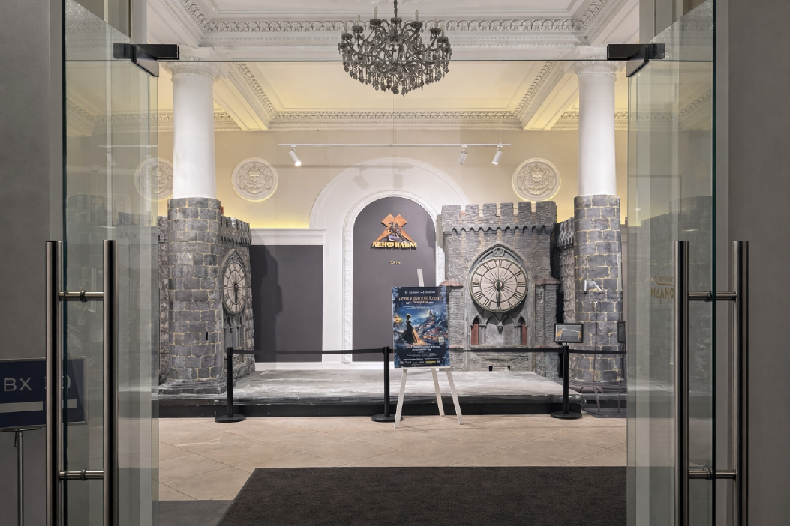
Когда я зайду в кинотеатр,
я попаду в холл.
В кинотеатре может быть шумно.
Если мне будет неприятно, я скажу об этом.

Slide 4
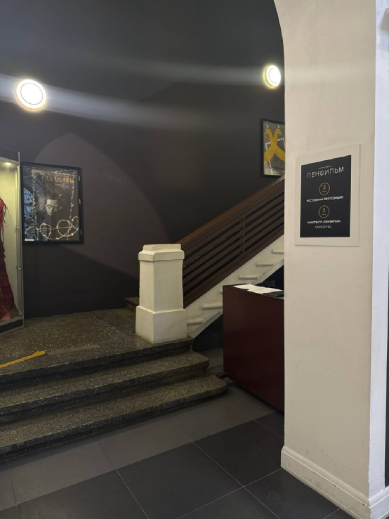
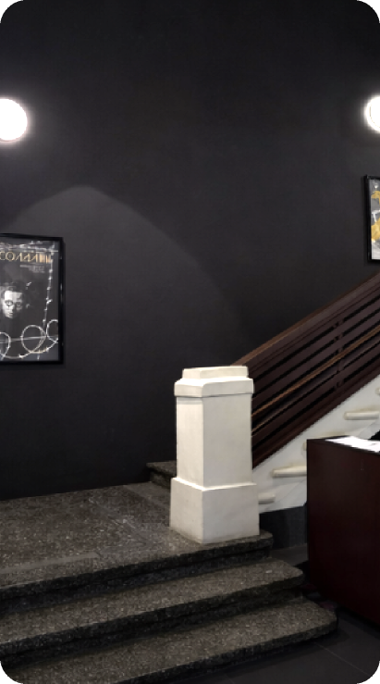
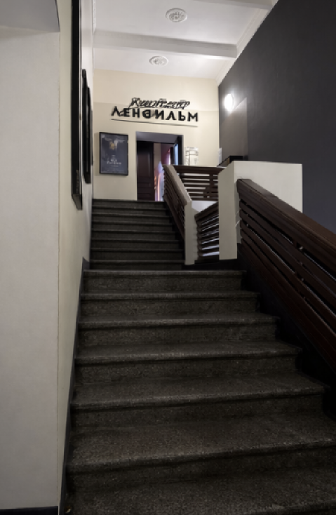
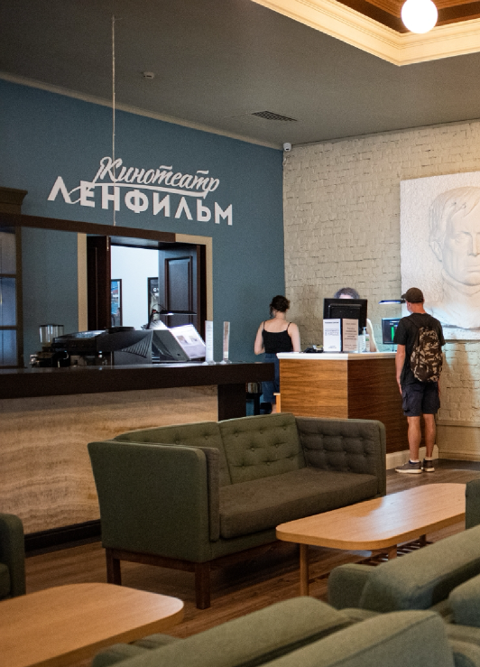
Я поднимусь на третий этаж по лестнице.

Slide 5
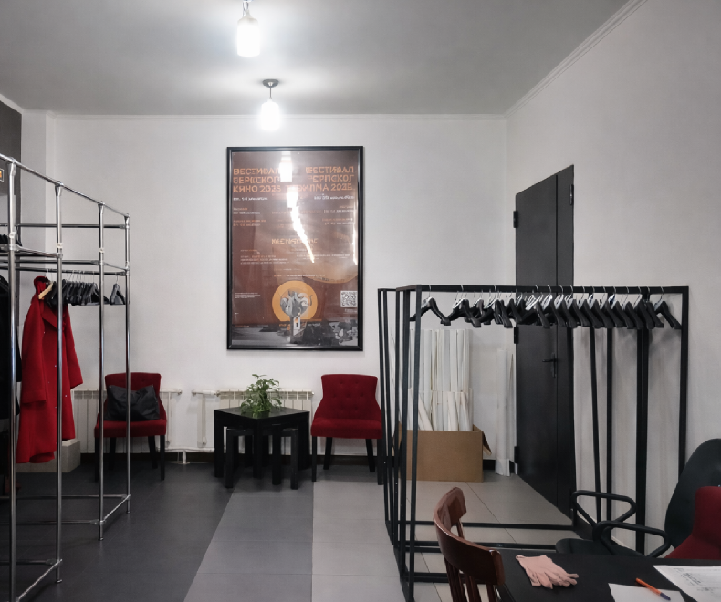
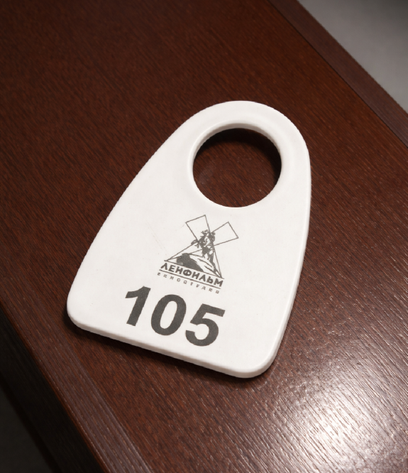
Я сдам одежду в гардероб и получу номерок.
В гардеробе может быть очередь.
Я буду ждать своей очереди спокойно.

Slide 6
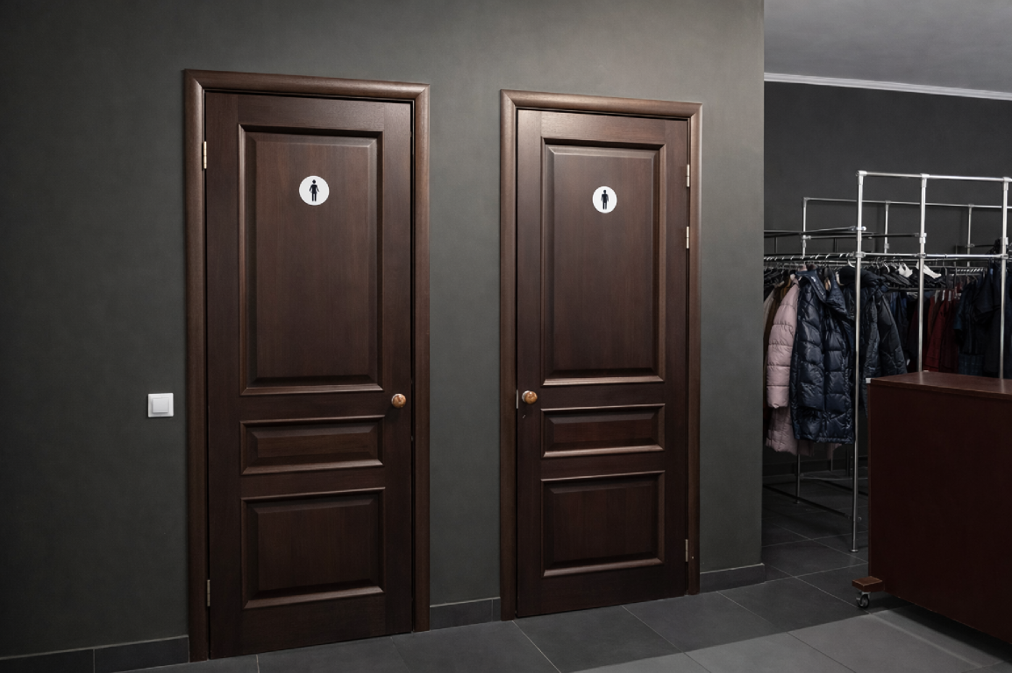
Перед началом фильма я могу сходить в туалет.
Туалет находится рядом с гардеробом.

Slide 7
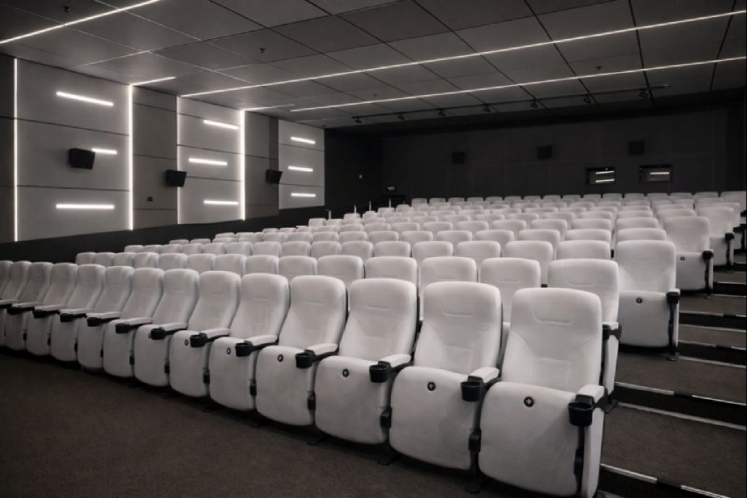
Я зайду в кинозал перед началом фильма.
На моем билете написан ряд и номер места, на которое я сяду.

Slide 8
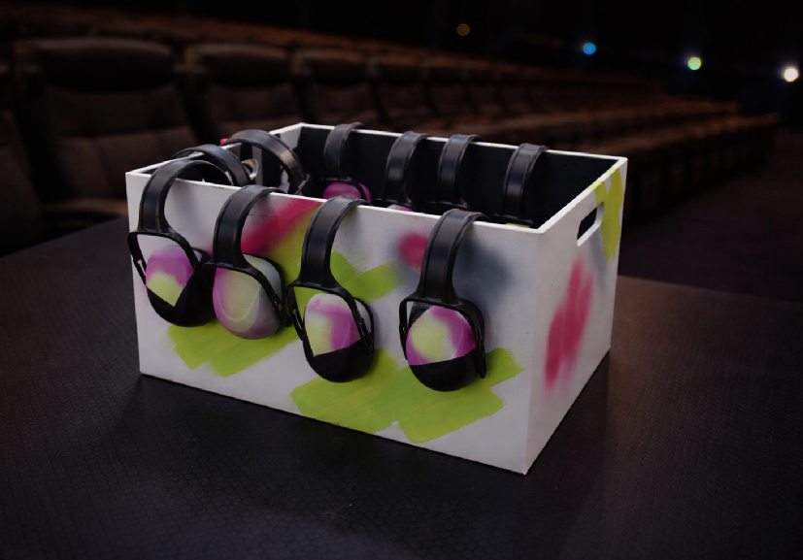
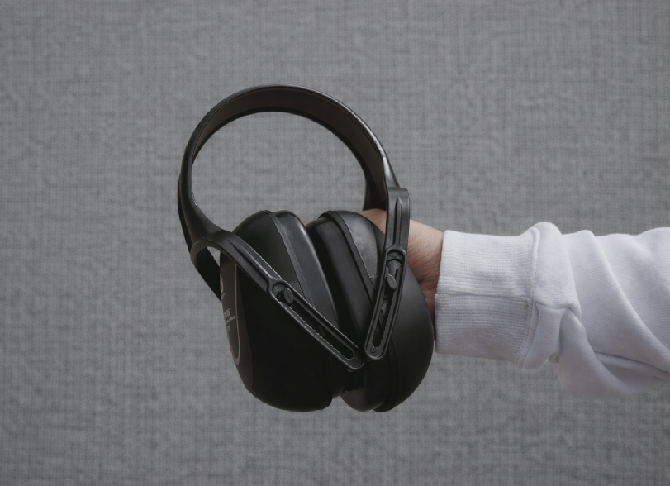
В ящике у входа лежат игрушки и шумоподавляющие наушники.
Я возьму игрушку или наушники, если захочу.

Slide 9
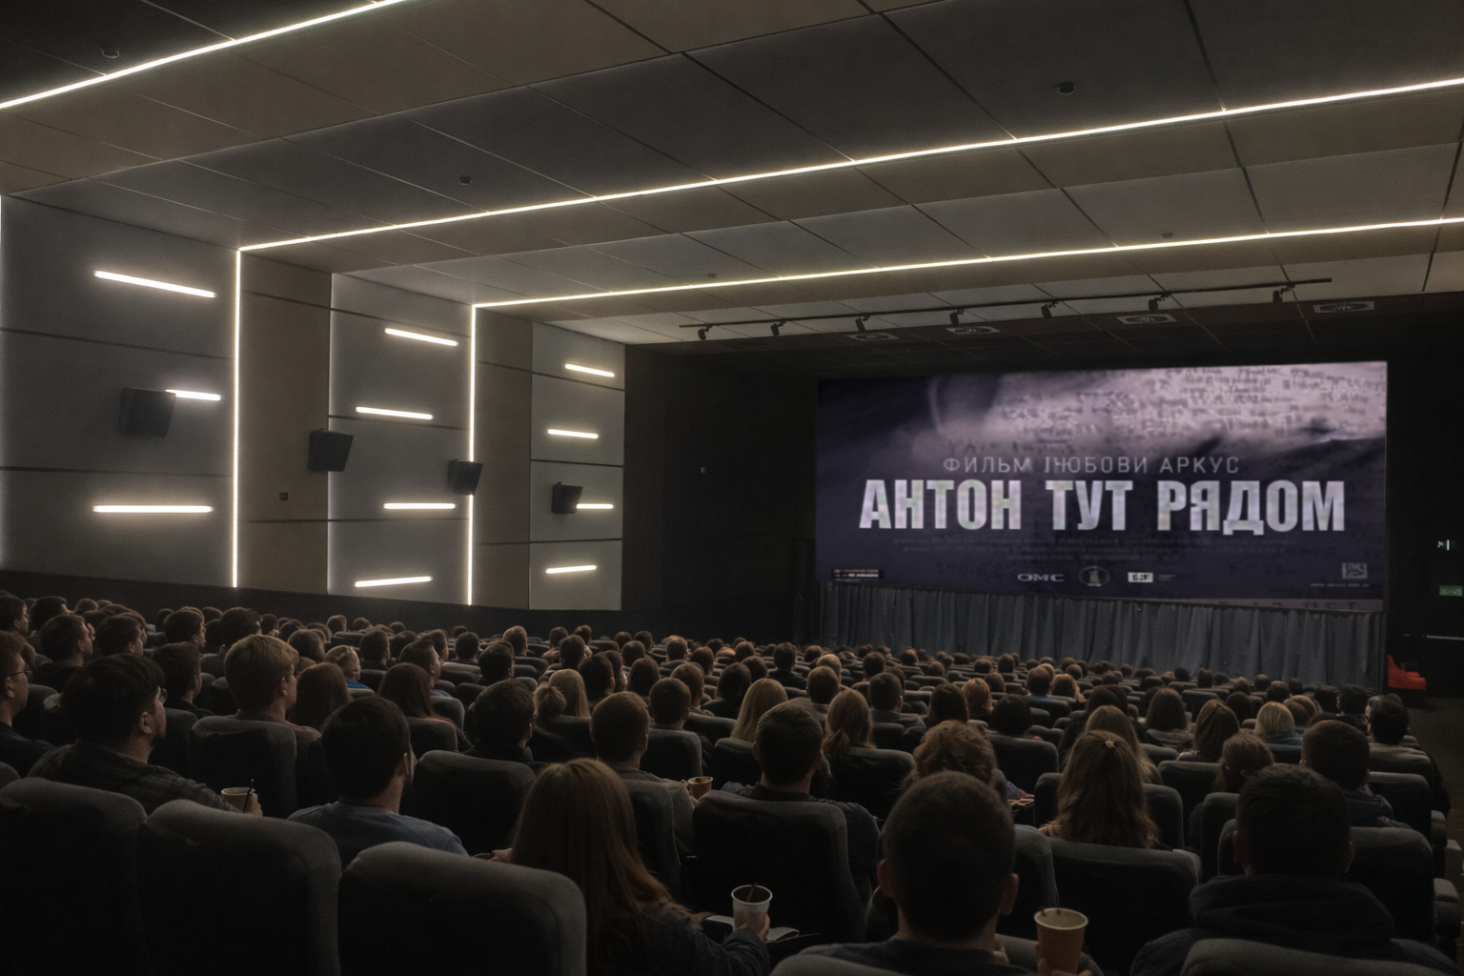
В зале рядом со мной будут сидеть люди.
Перед началом фильма в зале выключат свет.

Slide 10
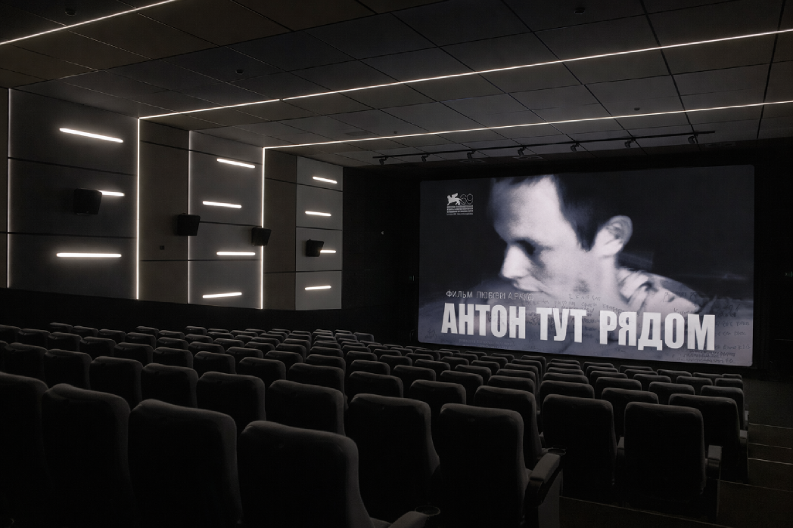
Когда начнется фильм,
я буду сидеть на своем месте.
Если я захочу что-то сказать, я скажу это тихо.

Slide 11
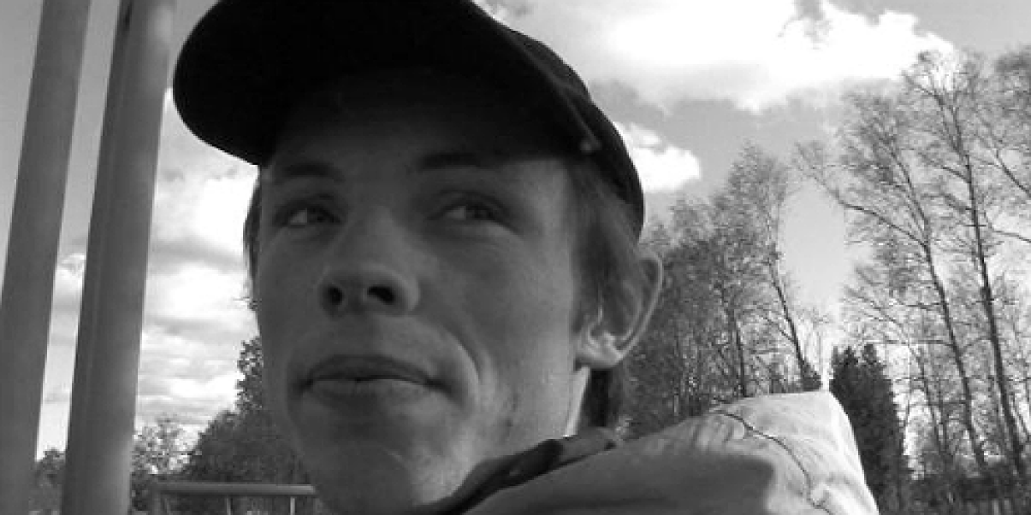
Фильм расскажет про Антона Харитонова, человека с аутизмом.

Slide 12
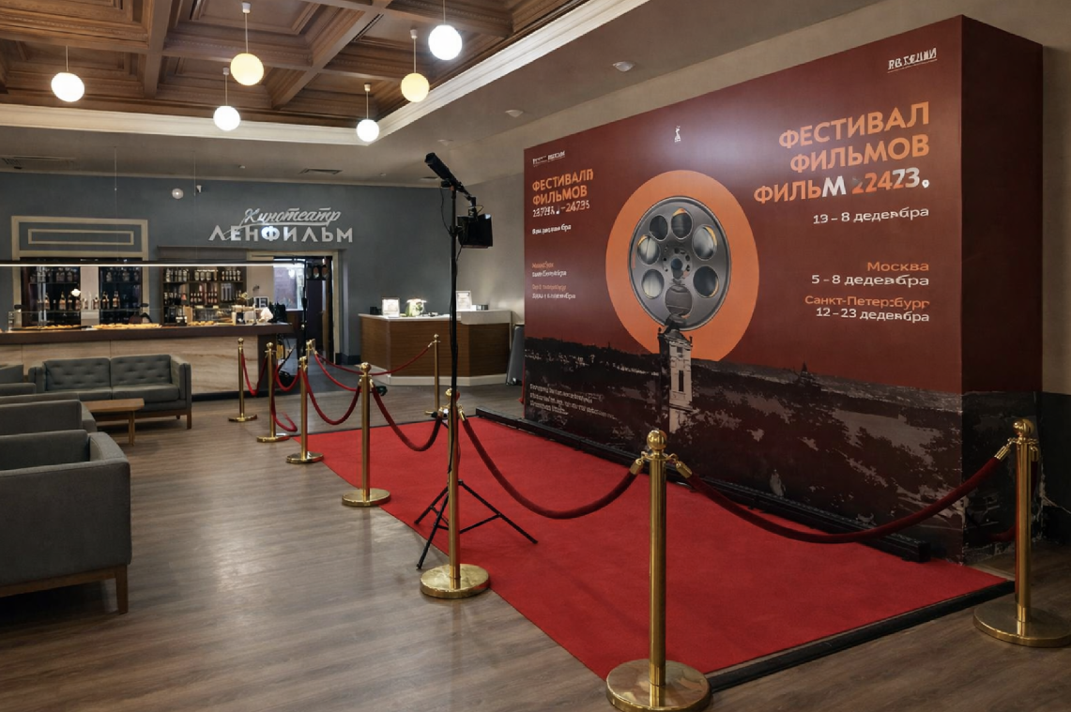
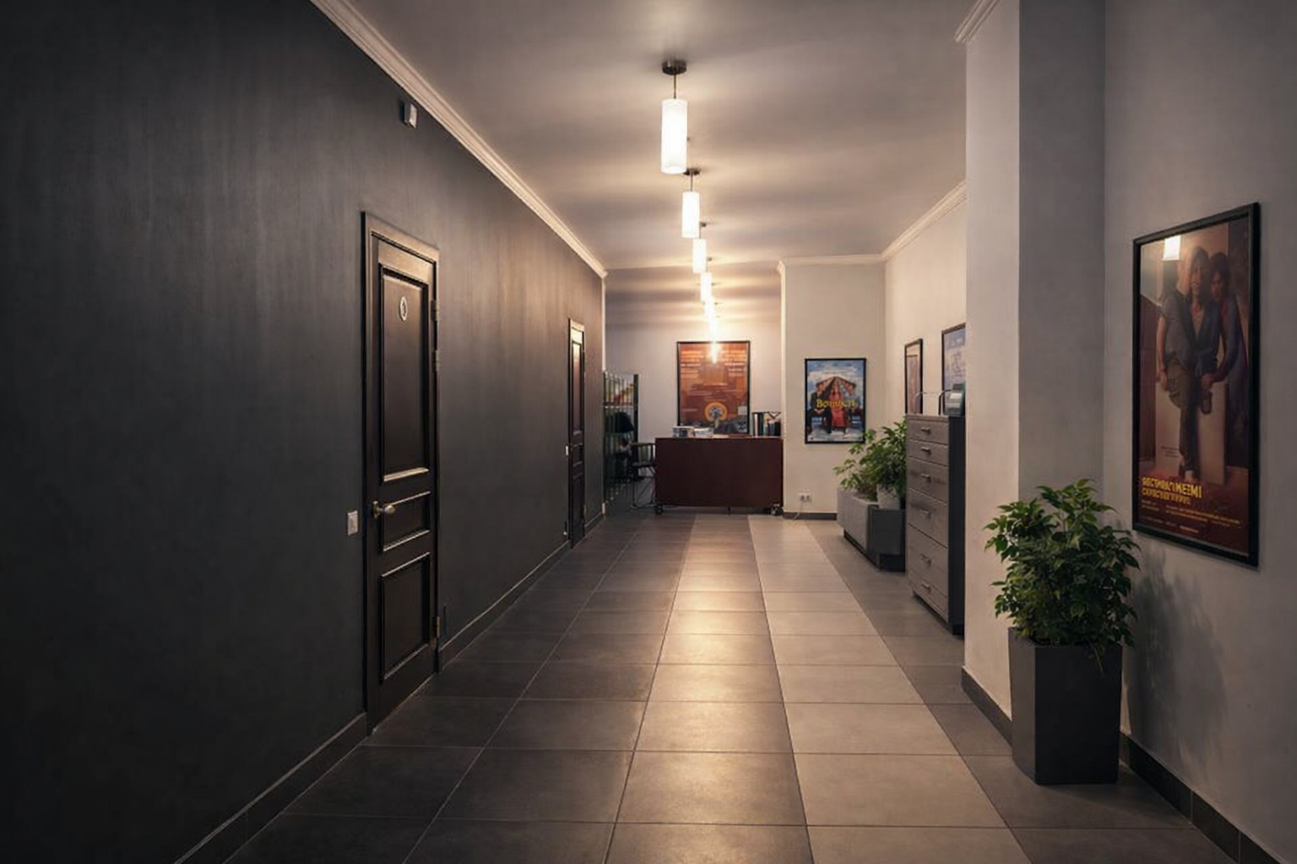
Если я устану, я попрошусь выйти в коридор.

Slide 13
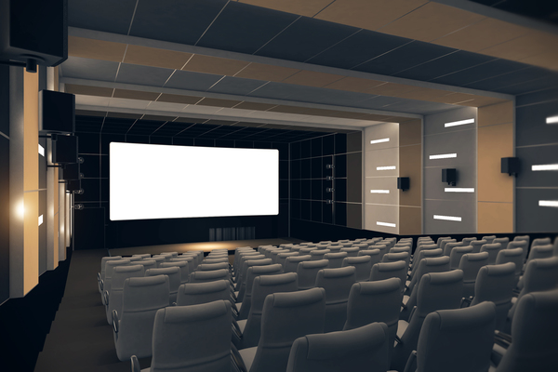
Когда фильм закончится, в зале включат свет.
Я спокойно встану со своего места и выйду из зала.

Slide 14
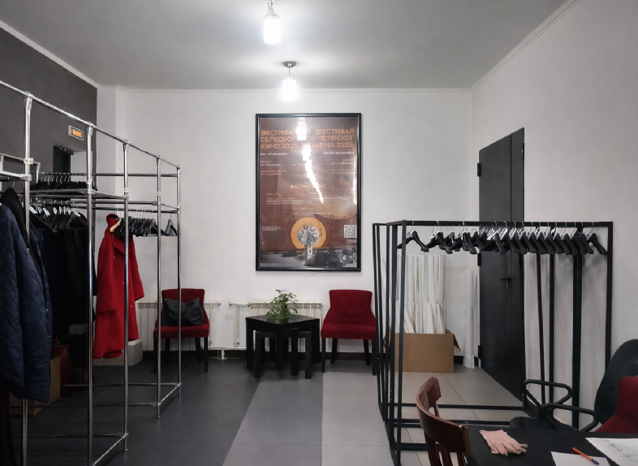
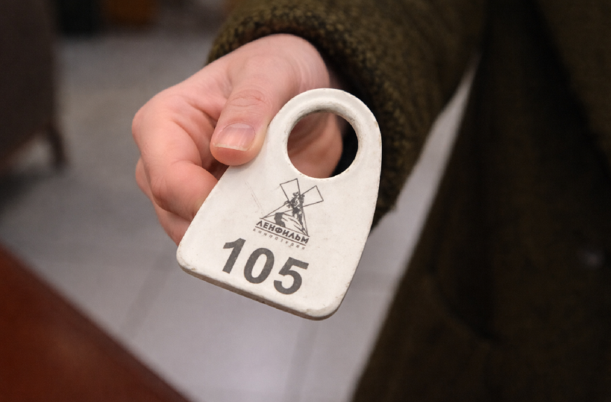
Я пойду в гардероб.
Я возьму свою одежду.

Slide 15
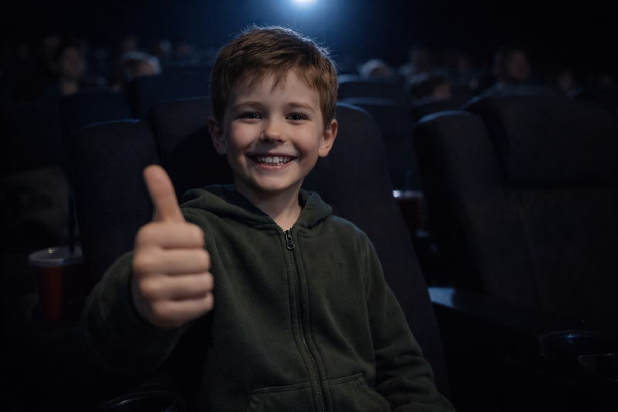
Потом я поеду домой.
Я сходил в кино.
Я молодец!

